Slide 1
Smart Space
ТГУ
Физико-технический факультет
Обустройство пространства корпуса ФТФ
Notes:
В презентации вы можете использовать любой дизайн, который вам нравится. Данный шаблон предназначен для копирования!
На титульном слайде укажите:
- название вашего проекта
- ваш вуз (принятая аббревиатура)
- название компании, чью задачу вы решаете
- полное название задачи
Этот шаблон создан для команд с заказной разработкой. Это значит, что шаблон подходит для команд, которые работают над задачами из Банка задач или над задачами от отраслевых партнеров своих вузов. Если ваша команда придумала проектную идею самостоятельно и конкретного заказчика у вас нет, воспользуйтесь другим шаблоном https://docs.google.com/presentation/d/1SEfPcX-YjMjTYJPnDER3HBd7eQdGMtXUKxFTh5nG74M/edit?usp=sharing

Slide 2
Какую задачу мы решаем?
Каждый день учащиеся нашего корпуса сталкиваются с отсутствием удобных сидячих мест, предназначенных для ожидания занятий. Мы хотим помочь всем студентам физико-технического факультета, обеспечив их удобным и функциональным пространством и местами для ожидания. Такой запрос поступил нам от администрации факультета

Slide 3
Компания-заказчик
Администрация физико-технического факультета
Какую проблему надо решить?
Создание сидячих мест
Решаемая проблема связана с первоначальной задачей 10 корпуса, он был спроектирован для сотрудников и их работы. Но сегодня назначение строения изменилось, но при этом удобное пространство для студентов не было создано. Мы хотим обустроить корпус: создать сидячие места, удобные, современные и трансформируемые. Также мы хотели бы украсить корпус интерактивными картинами с дополненной реальностью.

Slide 4
В какой форме заказчик ждет результата?
К концу интенсива заказчик ждет от нас дизайн-проект решения.
К концу интенсива нам необходимо:
предоставить готовый план корпуса с внесенными изменениями, удовлетворяющими требованиям пожарной безопасности; дизайн-проект должен удовлетворять как заказчика, так и студентов.

Slide 5
Ограничения
Исходя из наших исследований, на данный момент единственное условие, которое необходимо учитывать при перепланировке – требования пожарной безопасности. Данное ограничение возникло ввиду узких коридоров корпуса.

Slide 6
Как мы будем решать задачу?
Итог интенсива: Созданы чертеж и макет продукта (сидячие места), создана одна пригодная к использованию модель
Ключевые подзадачи на следующий месяц: проработать теоретическую модель упомянутого продукта; поиск аналогов продукта, оценка конкурентоспособности
Предоставленные ресурсы: помощь в реализации со стороны администрации университета

Slide 7
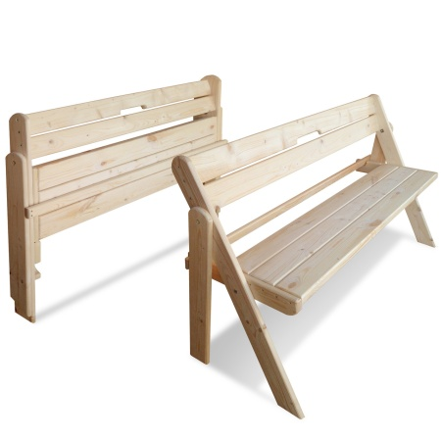
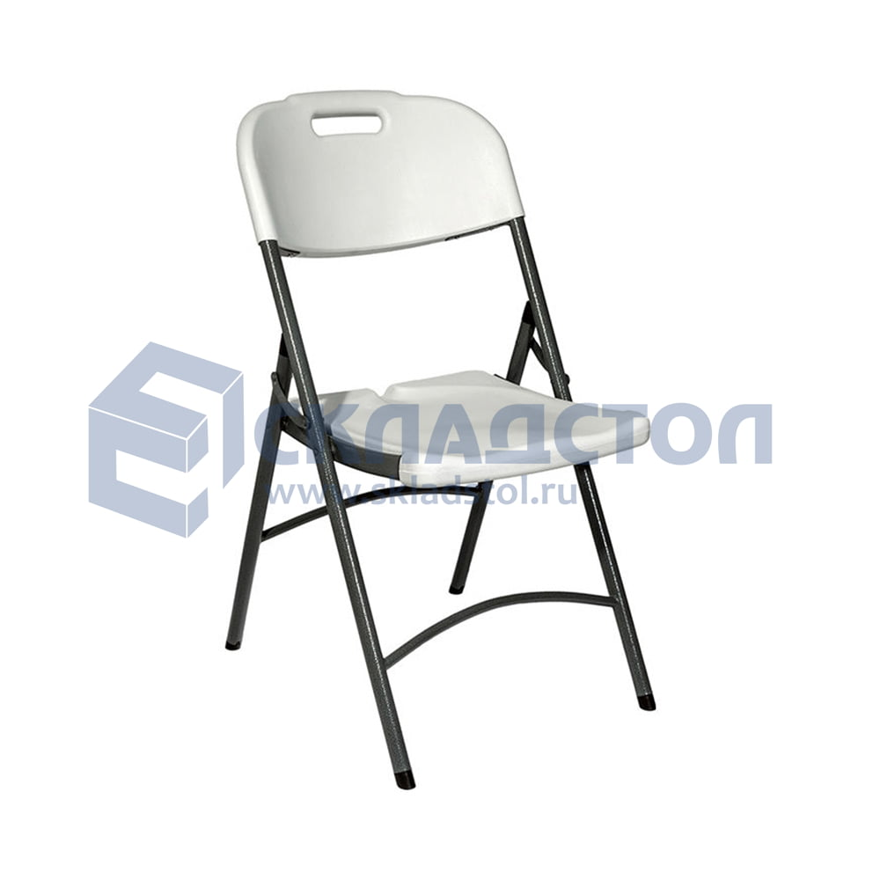
Аналоги решения
Компания «СкладСтол»
Столярная мастерская «Wooden World»
Компания «Durov IV»
Компания «Detal Master»
Notes:
В случае с заказной разработкой под аналогами чаще всего подразумевается те способы, которыми проблема решается сейчас.
Как и с остальными слайдами, мы не ограничиваем вас в шаблоне. Вы можете изложить результаты в виде сравнительной таблицы, где ваш проект сравнивается с аналогичными по каким-то параметрам или свойствам. Главное, чтобы было понятно, чем ваш проект отличается от аналогов, в чем превосходит их и как это помогает решать заявленную проблему.

Slide 8
Наши преимущества
Мебель складывается сама для сохранения пространства в коридорах (соответствие правилам пожарной безопасности).
Мебель компании «Durov IV» ориентирована на то, чтобы пользователь сам складывал её. Также компания не производит лавочки-трансформеры.
«Detal Master» также не производит лавочки-трансформеры. Как и «Durov IV», компания ориентирована на квартирную мебель.
«Wooden World» и «СкладСтол» производят садовую мебель и мебель для ресторанов соответственно. Мы производим для пользователей корпуса, их комфортного времяпрепровождения.

Slide 9
Команда
Хихличева Анастасия – лидер команды
Усынина Варвара – заместитель лидера
Крушев Даниил – ведущий протоколов
Чиняев Глеб – гуру на платформе проекта
Крымский Савелий – презентующий
Рахимжонов Хусанжон – планировщик
Исмоилов Хумоюн – исследователь
Notes:
Слайд с командой — это ваш способ представиться.
Обычно здесь размещают фотографии, указывают, как кого зовут, должность в проекте
Уместно рассказать о каких-то компетенциях и достижениях (если они у вас есть). Главное, чтобы эти они имели отношение к тому, что вы делаете.
Например, в вашей команде есть участник, который помимо прочего работает фитнес-тренером. Если ваш проект связан, например, со спортивным питанием или мобильным приложением для спортсменов, то это большой плюс. Если же проект связан с компьютерным зрением или вы разрабатываете компьютерную игру — это не имеет значение и лучше этот факт опустить.
Но ни в коем случае ничего не придумывайте и не вводите ваших зрителей в заблуждение!
Если ваша задача получена от компании, которая работает с вашим вузом или Университетом 2035, то задачи изначально подобраны так, чтобы их могли решить студенты в течение 2-3 месяцев. Таким образом, вам не нужно доказывать, что вы способны решить задачу — мы и так это знаем.

Slide 10
Вопросы к экспертам
Notes:
На этом слайде вы можете выписать вопросы, которые появились у вас на начальном этапе работы над проектом.
Постарайтесь воздержаться от сложных технических вопросов — скорее всего, ваш проект еще не на той стадии
На некоторые вопросы вам не сможет никто, кроме вашего заказчика. Такие вопросы лучше сразу адресовать ему.

Slide 11
Дальнейшие шаги по работе над проектом
Notes:
ЭТОТ СЛАЙД ЗАПОЛНЯЕТСЯ СОВМЕСТНО С ЭКСПЕРТАМИ ВО ВРЕМЯ КОНСУЛЬТАЦИИ
ПОКА ОСТАВЬТЕ ЕГО ПУСТЫМ
Дальше у вас этап исследование … если у вас уже есть понимание, каким образов вы проверите актуальность вашей идей: с кем будете проводить интервью, как изучите проблему, которую решает ваш проект - напишите об этом на этом слайде. Во время консультаций эксперты помогут вам уточнить задачи.

